Slide 1
Számítógépes Hálózatok
12. Előadás: Szállítói réteg 2
Based on slides from Zoltán Ács ELTE and D. Choffnes Northeastern U., Philippa Gill from StonyBrook University , Revised Spring 2016 by S. Laki

Slide 2
Torlódás vezérlés vs torlódás elkerülés
Torlódás elkerülés:
Maradj a könyök bal oldalán
Torlódás vezérlés
Maradj a szírt bal oldalán
Könyök
Szírt
Teljes összeomlás
Átvitel
Terhelés
Notes:
itt

Slide 3
Advertised Window Meghirdetett ablak, újragondolva
Megoldja-e a torlódás problémáját a TCP esetén a meghirdetett ablak használata?
NEM
Ez az ablak csak a fogadót védi a túlterheléstől
Egy kellően gyors fogadó kimaxolhatja ezt az ablakot
Mi van, ha a hálózat lassabb, mint a fogadó?
Mi van, ha vannak konkurens folyamok is?
Következmények
Az ablak méret határozza meg a küldési rátát
Az ablaknak állíthatónak kell lennie, hogy elkerüljük a torlódás miatti teljes összeomlást…

Slide 4
Általános megoldások
Ne csináljunk semmit, küldjük a csomagokat megkülönböztetés nélkül
Nagy csomagvesztés, jósolhatatlan teljesítmény
Teljes összeomláshoz vezethet
Erőforrás foglalás
Folyamokhoz előre sávszélességet allokálunk
Csomagküldés előtt egy tárgyalási szakaszra is szükség van
Hálózati támogatás kell hozzá
Dinamikus beállítás
Próbák használata a torlódási szint megbecsléséhez
Gyorsítás, ha torlódási szint alacsony
Lassítás, amint nő a torlódás
Nem rendezett dinamika, elosztott koordináció

Slide 5
TCP Torlódásvezérlés
Minden TCP kapcsolat rendelkezik egy ablakkal
A nem-nyugtázott csomagok számát vezérli
Küldési ráta ~ window/RTT
Ötlet: ablak méretének változtatása a küldési ráta vezérléséhez
Vezessünk be egy torlódási ablakot (congestion window) a küldő oldalon
Torlódás vezérlés egy küldő oldali probléma
Jelölése: cwnd

Slide 6
Két fő komponens
Torlódás detektálás
Eldobott csomag egy megbízható jel
Késleltetés alapú megoldások – nehéz és kockázatos
Hogyan detektáljuk a csomag eldobását? Nyugtával
Időkorlát lejár ACK fogadása nélkül
Számos duplikált ACK jön be sorban (később lesz róla szó)
Ráta beállító algoritmus
cwnd módosítása
Sávszélesség próba
Válasz lépés a torlódásra

Slide 7
Ráta vezérlés
Tudjuk, hogy a TCP ACK ütemezett
Torlódás = késleltetés = hosszú várakozás a nyugták között
Nincs torlódás = alacsony késleltetés = gyors ACK
Alapvető algoritmus
ACK fogadása esetén: növeljük a cwnd ablakot
Adat leszállítva, valószínűleg gyorsabban is küldhetünk
cwnd növekedése arányos az RTT-vel
Csomagvesztés esetén: csökkentsük a cwnd ablakot
Adat elveszett, torlódásnak kell lennie a hálózatban
Kérdés: milyen függvényt használjuk a növeléshez és csökkentéshez? !!!!
Notes:
10 EA vége!!!

Slide 8
Torlódás vezérlés megvalósítása
Három változót kell nyilvántartani:
cwnd: torlódási ablak
adv_wnd: a fogadó meghirdetett ablaka
ssthresh: vágási érték (a cwnd frissítésére használjuk)
Küldésnél használjuk: wnd = min(cwnd, adv_wnd)
A torlódás vezérlés két fázisa:
Lassú indulás („Slow start”) (cwnd < ssthresh)
Az ún. bottleneck (legszűkebb) sávszélesség meghatározása a cél.
Torlódás elkerülés (cwnd >= ssthresh)
AIMD – Additive Increase Multiplicative Decrease
Notes:
Got to here.

Slide 9
Lassú indulás - Slow Start
Cél, hogy gyorsan elérjük a könyök pontot
Egy kapcsolat kezdetén (vagy újraindításakor)
cwnd =1
ssthresh = adv_wnd
Minden nyugtázott szegmensre: cwnd++
Egészen addig amíg
El nem érjük az ssthresh értéket
Vagy csomagvesztés nem történik
A Slow Start valójában nem lassú
cwnd exponenciálisan nő
Könyök
Szírt
Átvitel
Terhelés

Slide 10
Slow Start példa
cwnd = 1
cwnd gyorsan nő
Lelassul, amikor…
cwnd >= ssthresh
Vagy csomagvesztés történik
1
cwnd = 2
2
3
cwnd = 4
4
5
6
7
cwnd = 8

Slide 11
Torlódás elkerülés
Additive Increase Multiplicative Decrease (AIMD) mód
ssthresh valójában egy alsóbecslés a könyök pontra
Ha cwnd >= ssthresh akkor Minden nyugtázott szegmens alkalmával növeljük a cwnd értékét (1/cwnd )-vel (azaz cwnd += 1/cwnd).
Azaz a cwnd eggyel nő, ha minden csomag nyugtázva lett.

Slide 12
Torlódás elkerülés példa
cwnd = 1
cwnd = 2
cwnd >= ssthresh
cwnd = 4
ssthresh = 8
Cwnd (szegmensek)
Slow Start
cwnd = 8
cwnd = 9
Round Trip Times

Slide 13
A teljes kép – TCP Tahoe (az eredeti TCP)
ssthresh
Időkorlát
Torlódás elkerülés
cwnd
Slow Start
Idő

Slide 14
Összefoglalás - TCP jellemzői
„A TCP egy kapcsolatorientált megbízható szolgáltatás kétirányú bájt-folyamokhoz.”
Kapcsolatorientált
Két résztvevő, ahol egy résztvevőt egy IP-cím és egy port azonosít.
A kapcsolat egyértelműen azonosított a résztvevő párral.
Nincs se multi-, se broadcast üzenetküldés.
A kapcsolatot fel kell építeni és le kell bontani.
Egy kapcsolat a lezárásáig aktív.

Slide 15
Összefoglalás - TCP jellemzői
„A TCP egy kapcsolatorientált megbízható szolgáltatás kétirányú bájt-folyamokhoz.”
Megbízhatóság
Minden csomag megérkezése nyugtázásra kerül.
A nem nyugtázott adatcsomagokat újraküldik.
A fejléchez és a csomaghoz ellenőrzőösszeg van rendelve.
A csomagokat számozza, és a fogadónál sorba rendezésre kerülnek a csomagok a sorszámaik alapján.
Duplikátumokat törli.

Slide 16
Összefoglalás - TCP jellemzői
„A TCP egy kapcsolatorientált megbízható szolgáltatás kétirányú bájt-folyamokhoz.”
Kétirányú bájtfolyam
Az adatok két egymással ellentétes irányú bájt-sorozatként kerülnek átvitelre.
A tartalom nem interpretálódik.
Az adatcsomagok időbeli viselkedése megváltozhat: átvitel sebessége növekedhet, csökkenhet, más késés, más sorrendben is megérkezhetnek.
Megpróbálja az adatcsomagokat időben egymáshoz közel kiszállítani.
Megpróbálja az átviteli közeget hatékonyan használni.

Slide 17
A TCP evolúciója
Az eddigi megoldások a TCP Tahoe működéshez tartoztak
Eredeti TCP
A TCP-t 1974-ben találták fel!
Napjainkba számos változata létezik
Kezdeti népszerű változat: TCP Reno
Tahoe lehetőségei, plusz…
Gyors újraküldés (Fast retransmit)
3 duplikált ACK? -> újraküldés (ne várjunk az RTO-ra)
Gyors helyreállítás (Fast recovery)
Csomagvesztés esetén:
set cwnd = cwnd/2 (ssthresh = az új cwnd érték)

Slide 18
TCP Reno: Gyors újraküldés
Probléma: Tahoe esetén ha egy csomag elveszik, akkor hosszú a várakozás az RTO-ig
Reno: újraküldés 3 duplikált nyugta fogadása esetén
Duplikált: ugyanaz a sorszám
Explicit jele a csomagvesztésnek
cwnd = 1
1
2
cwnd = 2
2
3
3
4
cwnd = 4
4
5
6
7
4
3 Duplikált ACK
4
4

Slide 19
TCP Reno: Gyors helyreállítás
Gyors újraküldés után módosítjuk a torlódási ablakot:
cwnd := cwnd/2 (valójában ez a Multiplicative Decrease)
ssthresh := az új cwnd
Azaz nem álltjuk vissza az eredeti 1-re a cwnd-t!!!
Ezzel elkerüljük a felesleges slow start fázisokat!
Elkerüljük a költséges időkorlátokat
Azonban ha az RTO lejár, továbbra is cwnd = 1
Visszatér a slow start fázishoz, hasonlóan a Tahoe-hoz
Olyan csomagokat jelez, melyeket egyáltalán nem szállítottunk le
A torlódás nagyon súlyos esetére figyelmeztet!!!

Slide 20
Példa: Gyors újraküldés/helyreállítás
ssthresh
Időkorlát
Torlódás elkerülés
Gyors újraküldés/helyreállítás
Időkorlát
cwnd
Slow Start
Idő
Stabil állapotban, a cwnd az optimális ablakméret körül oszcillál
TCP mindig csomagdobásokat kényszerít ki…

Slide 21
Számos TCP változat…
Tahoe: az eredeti
Slow start és AIMD
Dinamikus RTO, RTT becsléssel
Reno:
fast retransmit (3 dupACKs)
fast recovery (cwnd = cwnd/2 vesztés esetén)
NewReno: javított gyors újraküldés
Minden egyes duplikált ACK újraküldést vált ki
Probléma: >3 hibás sorrendben fogadott csomag is újraküldést okoz (hibásan!!!)…
Vegas: késleltetés alapú torlódás elkerülés
…

Slide 22
TCP a valóságban
Mi a legnépszerűbb variáns napjainkban?
Probléma: TCP rosszul teljesít nagy késleltetés-sávszélesség szorzattal rendelkező hálózatokban (a modern Internet ilyen)
Compound TCP (Windows)
Reno alapú
Két torlódási ablak: késleltetés alapú és vesztés alapú
Azaz egy összetett torlódás vezérlést alkalmaz
TCP CUBIC (Linux)
Fejlettebb BIC (Binary Increase Congestion Control) változat
Az ablakméretet egy harmadfokú egyenlet határozza meg
A legutolsó csomagvesztéstől eltelt T idővel paraméterezett

Slide 23
Nagy késleltetés-sávszélesség szorzat (Delay-bandwidth product)
Probléma: A TCP nem teljesít jól ha
A hálózat kapacitása (sávszélessége) nagy
A késleltetés (RTT) nagy
Vagy ezek szorzata nagy
b * d = maximális szállítás alatt levő adatmennyiség
Ezt nevezzük késleltetés-sávszélesség szorzatnak
Miért teljesít ekkor gyengén a TCP?
A slow start és az additive increase csak lassan konvergál
A TCP ACK ütemezett (azaz csak minden ACK esetén történik esemény)
A nyugták beérkezési gyorsasága határozza meg, hogy milyen gyorsan tud reagálni
Nagy RTT → késleltetett nyugták → a TCP csak lassan reagál a megváltozott viszonyokra

Slide 24
Célok
A TCP ablak gyorsabb növelése
A slow start és az additive increase túl lassú, ha nagy a sávszélesség
Sokkal gyorsabb konvergencia kell
Fairség biztosítása más TCP változatokkal szemben
Az ablak növelése nem lehet túl agresszív
Javított RTT fairség
A TCP Tahoe/Reno folyamok nem adnak fair erőforrás-megosztást nagyon eltérő RTT-k esetén
Egyszerű implementáció

Slide 25
Compound TCP
Alap TCP implementáció Windows rendszereken
Ötlet: osszuk a torlódási ablakot két különálló ablakba
Hagyományos, vesztés alapú ablak
Új, késleltetés alapú ablak
wnd = min(cwnd + dwnd, adv_wnd)
cwnd-t az AIMD vezérli AIMD
dwnd a késleltetés alapú ablak
A dwnd beállítása:
Ha nő az RTT, csökken a dwnd (dwnd >= 0)
Ha csökken az RTT, nő a dwnd
A növekesés/csökkenés arányos a változás mértékével

Slide 26
Compound TCP példa
Gyorsabb cwnd növekedés
Nagy
RTT
Kis
RTT
Lassabb cwnd növekedés
Időkorlát
Időkorlát
cwnd
Slow Start
Idő
Agresszívan reagál az RTT változására
Előnyök: Gyors felfutás, sokkal fairebb viselkedés más folyamokkal szemben eltérő RTT esetén
Hátrányok: folyamatos RTT becslés

Slide 27
TCP CUBIC
Alap TCP implementáció Linux rendszereken
Az AIMD helyettesítése egy „köbös” (CUBIC) függvénnyel
B → egy konstans a multiplicative increase fázishoz
T → eltelt idő a legutóbbi csomagvesztés óta
W_max ➔ cwnd a legutolsó csomagvesztés idején

Slide 28
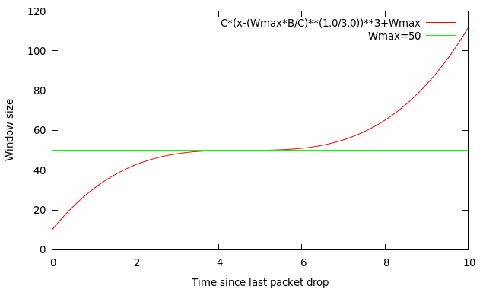
TCP CUBIC
Default TCP implementation in Linux
Replace AIMD with cubic function
B → a constant fraction for multiplicative increase
T → time since last packet drop
W_max ➔ cwnd when last packet dropped

Slide 29
TCP CUBIC példa
Lassú gyorsítás a sávszélesség teszteléséhez
CUBIC fv.
Időkorlát
cwnd_{max}
cwnd
Stabil régió
Slow Start
Gyors felfutás
Idő
Kevésbé pazarolja a sávszélességet a gyors felfutások miatt
A stabil régió és a lassú gyorsítás segít a fairség biztosításában
A gyors felfutás sokkal agresszívabb, mint az additive increase
A Tahoe/Reno variánsokkal szembeni fairséghez a CUBIC-nak nem szabad ennyire agresszívnak lennie

Slide 30
Problémák a TCP-vel
Az Internetes forgalom jelentős része TCP
Azonban számos probléma okozója is egyben
Gyenge teljesítmény kis folyamok esetén
Gyenge teljesítmény wireless hálózatokban
DoS támadási felület

Slide 31
Kis folyamok (flows)
Probléma: kis folyamok esetén torz viselkedés
1 RTT szükséges a kapcsolat felépítésére (SYN, SYN/ACK)
pazarló
cwnd mindig 1-gyel indul
Nincs lehetőség felgyorsulni a kevés adat miatt
Az Internetes forgalom nagy része kis folyam
Többnyire HTTP átvitel, <100KB
A legtöbb TCP folyam el se hagyja a slow start fázist!!!
Lehetséges megoldás (Google javaslat):
Kezdeti cwnd megnövelése 10-re
TCP Fast Open: kriptográfiai hashek használata a fogadó azonosítására, a három-utas kézfogás elhagyható helyette hash (cookie) küldése a syn csomagban

Slide 32
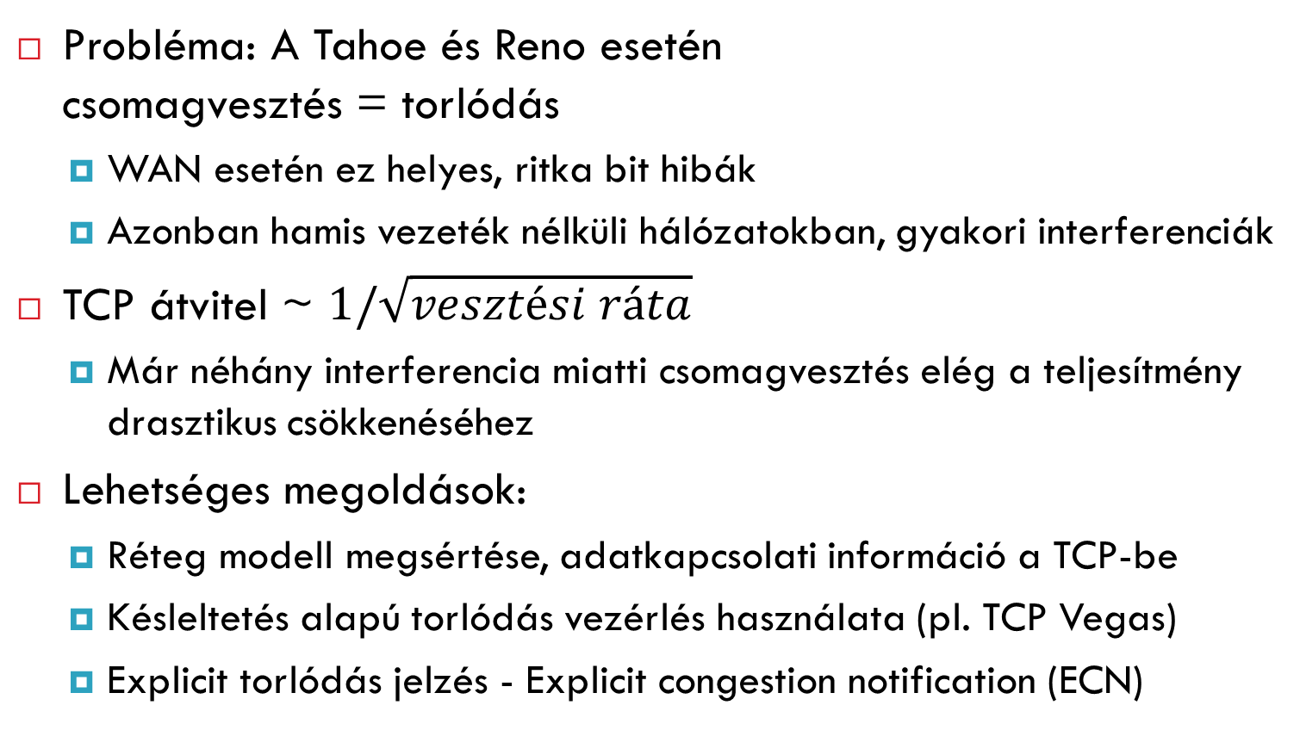
Wireless hálózatok
Probléma: A Tahoe és Reno esetén csomagvesztés = torlódás
WAN esetén ez helyes, ritka bit hibák
Azonban hamis vezeték nélküli hálózatokban, gyakori interferenciák
TCP átvitel ~ $1/\sqrt{vesztési ráta}$
Már néhány interferencia miatti csomagvesztés elég a teljesítmény drasztikus csökkenéséhez
Lehetséges megoldások:
Réteg modell megsértése, adatkapcsolati információ a TCP-be
Késleltetés alapú torlódás vezérlés használata (pl. TCP Vegas)
Explicit torlódás jelzés - Explicit congestion notification (ECN)

Slide 33
Szolgáltatás megtagadása Denial of Service (DoS)
Probléma: a TCP kapcsolatok állapottal rendelkeznek
A SYN csomagok erőforrásokat foglalnak az szerveren
Az állapot legalább néhány percig fennmarad (RTO)
SYN flood: elég sok SYN csomag küldése a szervernek ahhoz, hogy elfogyjon a memória és összeomoljon a kernel
Megoldás: SYN cookie-k
Ötlet: ne tároljunk kezdeti állapotot a szerveren
Illesszük az állapotot a SYN/ACK csomagokba (a sorszám mezőbe (sequence number mező))
A kliensnek vissza kell tükrözni az állapotot…
Notes:
The initial TCP sequence number, i.e. the SYN cookie, is computed as follows:
Top 5 bits: t mod 32
Middle 3 bits: an encoded value representing m
Bottom 24 bits: s
(Note: since m must be encoded using 3 bits, the server is restricted to sending up to 8 unique values for m when SYN cookies are in use.)
When a client sends back a TCP ACK packet to the server in response to the server's SYN+ACK packet, the client MUST (according to the TCP spec) use n+1 in the packet's Acknowledgement number, where n is the initial sequence number sent by the server. The server then subtracts 1 from the acknowledgement number to reveal the SYN cookie sent to the client.
The server then performs the following operations.
Checks the value t against the current time to see if the connection has expired.
Recomputes s to determine whether this is, indeed, a valid SYN cookie.
Decodes the value m from the 3-bit encoding in the SYN cookie, which it then can use to reconstruct the SYN queue entry.
From this point forward, the connection proceeds as normal.

Slide 34
Transport layer evolution
Delay
based
TCP Vegas
(Brakmo, ´93)
TCP Reno
(Jacobson, ´90)
TCP with SACK
(Floyd, ´96)
3-way handshake
(Tomlinson, ´75)
TCP/IP „flag day”
(BSD Unix 4.2, ´83)
TCP New Reno
(Hoe, ´95)
TCP Tahoe
(Jacobson, ´88)
TCP and IP
(RFC 791/793, ´81)
Origins of „TCP”
(Cerf & Kahn, ´74)
Router
support
ECN
(Floyd, ´94)
Congestion collapse
(´86)
1970
1975
1980
1985
1990
1995
2000
2005
2010
2015
2020
Pre-history
Classic congestion control

Slide 35
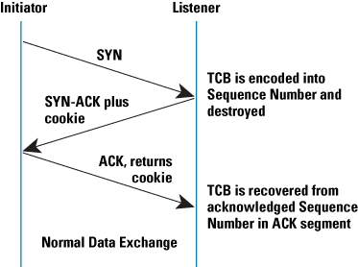
Szolgáltatás megtagadása Denial of Service (DoS)
Notes:
The initial TCP sequence number, i.e. the SYN cookie, is computed as follows:
Top 5 bits: t mod 32
Middle 3 bits: an encoded value representing m
Bottom 24 bits: s
(Note: since m must be encoded using 3 bits, the server is restricted to sending up to 8 unique values for m when SYN cookies are in use.)
When a client sends back a TCP ACK packet to the server in response to the server's SYN+ACK packet, the client MUST (according to the TCP spec) use n+1 in the packet's Acknowledgement number, where n is the initial sequence number sent by the server. The server then subtracts 1 from the acknowledgement number to reveal the SYN cookie sent to the client.
The server then performs the following operations.
Checks the value t against the current time to see if the connection has expired.
Recomputes s to determine whether this is, indeed, a valid SYN cookie.
Decodes the value m from the 3-bit encoding in the SYN cookie, which it then can use to reconstruct the SYN queue entry.
From this point forward, the connection proceeds as normal.

Slide 36
Transport layer evolution
Delay
based
TCP Vegas
(Brakmo, ´93)
TCP Reno
(Jacobson, ´90)
TCP with SACK
(Floyd, ´96)
3-way handshake
(Tomlinson, ´75)
TCP/IP „flag day”
(BSD Unix 4.2, ´83)
TCP New Reno
(Hoe, ´95)
TCP Tahoe
(Jacobson, ´88)
TCP and IP
(RFC 791/793, ´81)
Origins of „TCP”
(Cerf & Kahn, ´74)
Router
support
ECN
(Floyd, ´94)
Congestion collapse
(´86)
1970
1975
1980
1985
1990
1995
2000
2005
2010
2015
2020
Pre-history
Classic congestion control

Slide 37
Transport layer evolution
Delay
based
TCP Vegas
(Brakmo, ´93)
TCP Reno
(Jacobson, ´90)
TCP with SACK
(Floyd, ´96)
3-way handshake
(Tomlinson, ´75)
TCP/IP „flag day”
(BSD Unix 4.2, ´83)
TCP New Reno
(Hoe, ´95)
TCP Tahoe
(Jacobson, ´88)
TCP and IP
(RFC 791/793, ´81)
Origins of „TCP”
(Cerf & Kahn, ´74)
Router
support
ECN
(Floyd, ´94)
Congestion collapse
(´86)
1970
1975
1980
1985
1990
1995
2000
2005
2010
2015
2020
Pre-history
Classic congestion control

Slide 38
Transport layer (r)evolution
QUIC
(Roskind et al., ´12)
Delay
based
TCP Vegas
(Brakmo, ´93)
BBRv2
(ICCRG, ´19)
Background traffic
TCP LEDBAT
(IETF, ´08)
TCP Reno
(Jacobson, ´90)
TCP with SACK
(Floyd, ´96)
COPA
(Arun et al., ´18)
Compound TCP
(Windows, ´07)
3-way handshake
(Tomlinson, ´75)
BBRv1
(ICCRG, ´17)
TCP/IP „flag day”
(BSD Unix 4.2, ´83)
TCP New Reno
(Hoe, ´95)
FAST TCP
(Low et al., ´04)
TCP Tahoe
(Jacobson, ´88)
TCP PCC
(Dong et al., ´15)
TCP and IP
(RFC 791/793, ´81)
TCP CUBIC
(Linux, ´06)
Origins of „TCP”
(Cerf & Kahn, ´74)
Router
support
ECN
(Floyd, ´94)
TCP Prague
(Linux patch, ´19)
Congestion collapse
(´86)
TCP BIC
(Linux, ´04)
DCTCP
(Alizadeh et al., ´10)
1970
1975
1980
1985
1990
1995
2000
2005
2010
2015
2020
Pre-history
Classic congestion control
Diversification
Congestion control revolution
CC in application layers

Slide 39
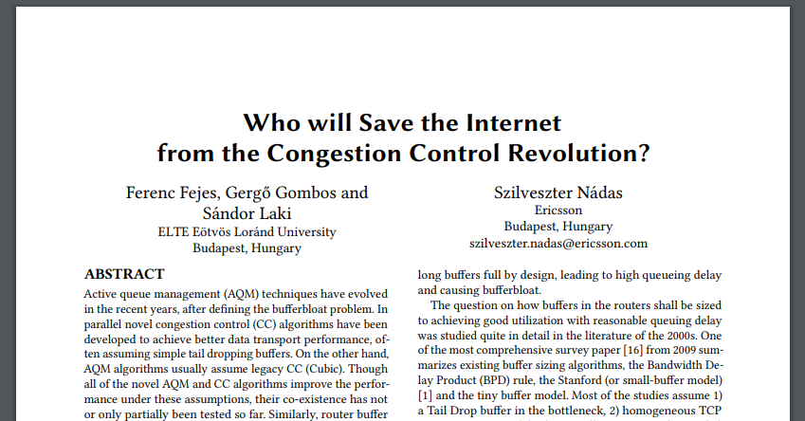

Slide 40
Kitekintés
Notes:
itt

Slide 41
Typical Internet Queuing
FIFO + drop-tail
Simplest choice
Used widely in the Internet
FIFO (first-in-first-out)
Implies single class of traffic
Drop-tail
Arriving packets get dropped when queue is full regardless of flow or importance
Important distinction:
FIFO: scheduling discipline
Drop-tail: drop policy

Slide 42
RED Algorithm
Maintain running average of queue length
If avgq < min_{th} do nothing
Low queuing, send packets through
If avgq > max_{th}, drop packet
Protection from misbehaving sources
Else mark packet in a manner proportional to queue length
Notify sources of incipient congestion
E.g. by ECN IP field or dropping packets with a given probability

Slide 43
RED Operation
Max thresh
Min thresh
Average Queue Length
P(drop)
1.0
max_{P}
min_{th}
max_{th}
Avg queue length

Slide 44
RED Algorithm
Maintain running average of queue length
For each packet arrival
Calculate average queue size (avg)
If min_{th} ≤ avgq < max_{th}
Calculate probability P_{a}
With probability P_{a}
Mark the arriving packet: drop or set-up ECN
Else if max_{th} ≤ avg
Mark the arriving packet: drop, ECN
Notes:
itt

Slide 45
2010s – reducing queuing delay
Active Queue Management (AQM)
Goal is to reduce the average queuing delay, but allow temporal overshoots
Proactively starts dropping or marking packets to reduce queuing delay
PI²
(De Schepper et al., ´16)
PED
(Francini, ´11)
Traditional AQM
SRED
(Ott et al., ´99)
LRED
(Wang et al., ´04)
PIE
(Pan et al., ´13)
AVQ
(Kunniyur et al., ´01)
GSP
(Lautenschlaeger et al., ´15)
RED
(Floyd et al., ´93)
FRED
(Lin et al., ´97)
AFD
(Pan et al., ´03)
CoDel
(TSVWG, ´12)
1990
1995
2000
2005
2010
2015
AQM with stateless resource sharing
RFQ
(Cao et al., ´00)
PPV
(Nadas et al., ´16)
ABC
(Menth et al., ´18)

Slide 46
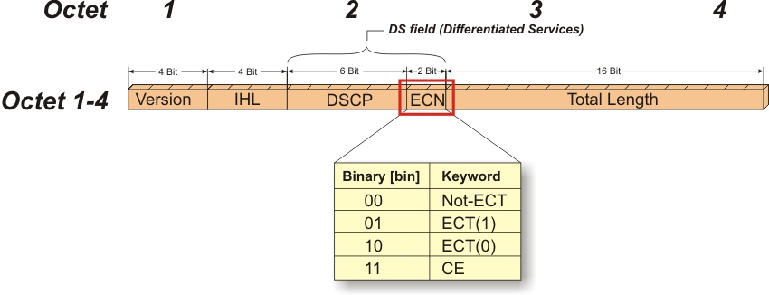
Csomag dobás vagy ECN jelölés
Csomag dobás
Újraküldés szükséges
Egyszerűbb megvalósítás
Timout lejárta után tud reagálni a forrás
ECN jelölés
Végpont támogatás szükséges
Az IP csomag ECT-0 (01) vagy ECT-1(10) jelöléssel
Dobás helyett -> ECN CE (11) jel elhelyezése az IP fejlécben
A fogadó érzékeli a CE jelet, majd a visszamenő TCP nyugtába bebillent egy ECE flaget, mely jelzi a forrásnak a torlódást
Hagyományos TCP (CUBIC, RENO, stb.) források az ECE flaget csomagvesztésnek értelmezik, de újraküldés nem szükséges.

Slide 47
Data Center TCP: DCTCP

Slide 48



Generality of Partition/Aggregate
The foundation for many large-scale web applications.
Web search, Social network composition, Ad selection, etc.
Example: Facebook
Partition/Aggregate ~ Multiget
Aggregators: Web Servers
Workers: Memcached Servers
Internet
Web
Servers
Memcached Protocol
Memcached Servers

Slide 49



Workloads
Partition/Aggregate
(Query)
Short messages [50KB-1MB]
(Coordination, Control state)
Large flows [1MB-50MB]
(Data update)
Delay-sensitive
Delay-sensitive
Throughput-sensitive
Notes:
Replace PDF

Slide 50
Impairments
Incast
Queue Buildup
Buffer Pressure

Slide 51


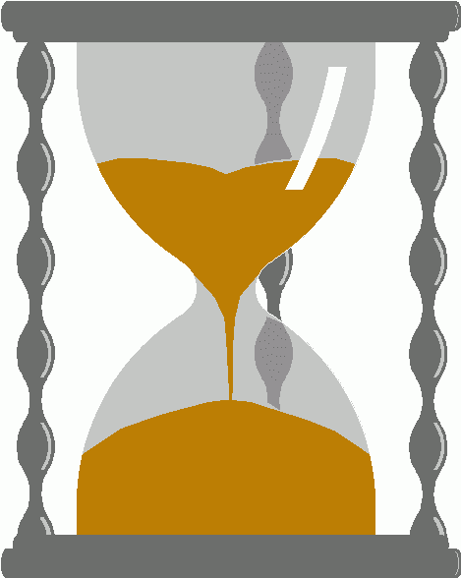
Incast
Worker 1
Synchronized mice collide.
Caused by Partition/Aggregate.
Aggregator
Worker 2
Worker 3
RTO_{min} = 300 ms
Worker 4
TCP timeout

Slide 52
Queue Buildup
Sender 1
Big flows buildup queues.
Increased latency for short flows.
Receiver
Sender 2
Measurements in Bing cluster
For 90% packets: RTT < 1ms
For 10% packets: 1ms < RTT < 15ms

Slide 53
Data Center Transport Requirements
High Burst Tolerance
Incast due to Partition/Aggregate is common.
Low Latency
Short flows, queries
3. High Throughput
Continuous data updates, large file transfers
The challenge is to achieve these three together.

Slide 54
DCTCP: The TCP/ECN Control Loop
Sender 1
ECN = Explicit Congestion Notification
ECN Mark (1 bit)
Receiver
Sender 2
Notes:
DCTCP is based on the existing Explicit Congestion Notification framework in TCP.

Slide 55
DCTCP: Two Key Ideas
React in proportion to the extent of congestion, not its presence.
Reduces variance in sending rates, lowering queuing requirements.
Mark based on instantaneous queue length.
Fast feedback to better deal with bursts.
ECN Marks | TCP | DCTCP
1 0 1 1 1 1 0 1 1 1 | Cut window by 50% | Cut window by 40%
0 0 0 0 0 0 0 0 0 1 | Cut window by 50% | Cut window by 5%

Slide 56
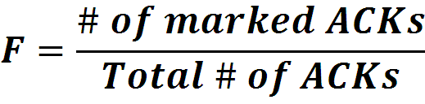

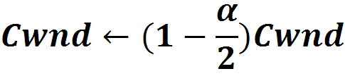
Data Center TCP Algorithm
B
K
Switch side:
Mark packets when Queue Length > K.
Mark
Don’t
Mark
Sender side:
Maintain running average of fraction of packets marked (α).
In each RTT:
Adaptive window decreases:
Note: decrease factor between 1 and 2.
Notes:
very simple marking mechanism
not all the tunings other aqms have
on the source side, the source is tryign to estimate the fraction of packets getting marked
using the obs that there is a stream of ecn marks coming back – more info in the stream than in any single bit
trying to maintain smooth rate variations to operate well even when using shallow buffers, and only a few flows (no stat mux)
F over the last RTT. In TCP there is always a way to get the next RTT from the window size. Comes from the self-clocking of TCP.
Only changing the decrease. Simplest version – makes a lot of sense. So generic could apply it to any algorithm – CTCP, CUBIC – how to cut its window leaving increase part to what it already does. Have to be careful here.

Slide 57
Köszönöm a figyelmet!

